Slide 1
Interpretación de gases arteriales: una visión desde urgencias
Mateo Zuluaga Gómez
Medicina de urgencias

Slide 2
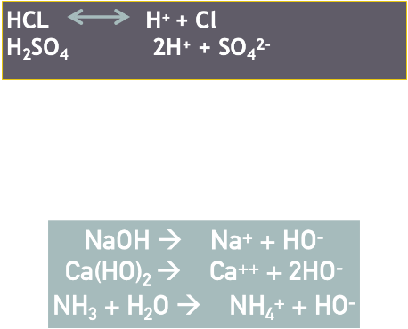
Equilibrio ácido-base
Ácido: sustancias que al disociarse liberan protones: H+ → [H+] define la acidez del medio.
Base: sustancia capaz de captar protones o de liberar hidroxiliones.

Slide 3
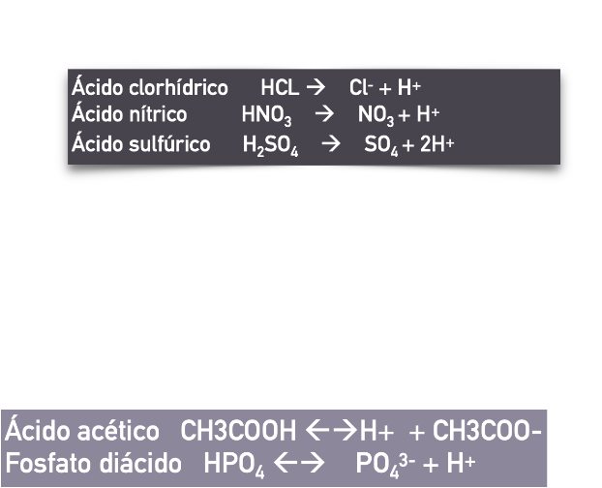
Equilibrio ácido-base
Ácidos fuertes:
Mucha tendencia a ceder protones.
Disociación completa.
1mmol de ácido = 1 mmol de H+ libre.
Ácidos débiles:
Poca tendencia a ceder protones.
Disociación incompleta.

Slide 4
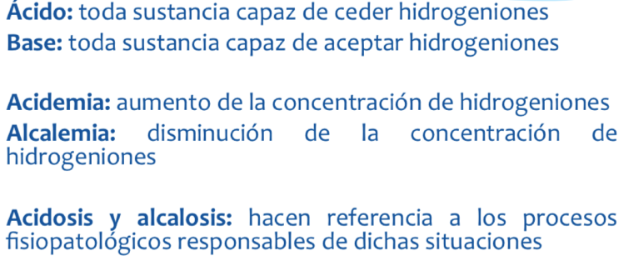
Equilibrio ácido-base

Slide 5
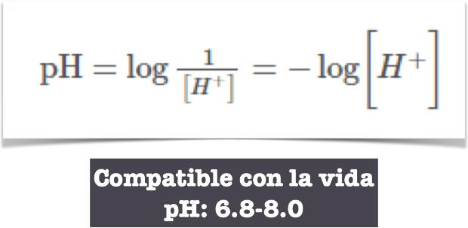
Equilibrio ácido-base
La acidez es proporcional a la concentración de H⁺ en la solución.
pH = variación inversa a la concentración de H+.

Slide 6
Equilibrio ácido-base
Parámetro | Valor
pH | 7,35 – 7,45
PCO2 mmHg | 35-45
PO2 mmHg | 80-100
HCO3 mEq/Lt | 22-26
Anion GAP | 8-12

Slide 7
Equilibrio ácido-base
Regulación para mantener:
Los ácidos y los álcali son generados por la dieta.
Lípidos y CHO: CO2 (ácido volátil) 15.000mmol/día.
Proteínas: aminoácidos, aniones orgánicos.
Ácidos: lisina, arginina, los que contienen sulfato (metionina, cisteina) llegan a H2SO4 , los organofosfatos a H3PO4.
Álcalis: glutamato, aspartato, citrato, acetato.
Producción endógena: ácido acetico, ácido láctico, ácido piruvico.
pH sérico: 7.35 a 7.45 -
pH intracelular: 7 a 7.3

Slide 8
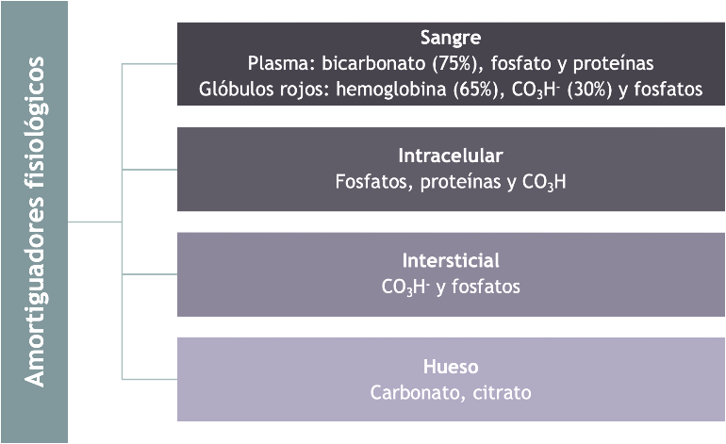
Equilibrio ácido-base

Slide 9
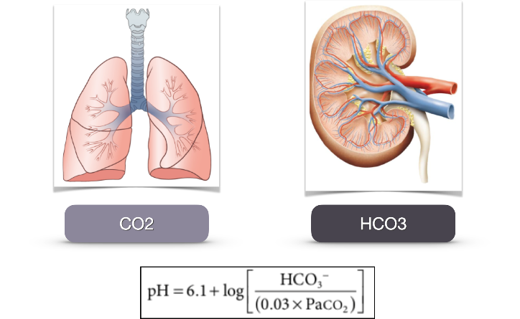
Equilibrio ácido-base

Slide 10
Sistema respiratorio
Mantienen el Ph alterando la ventilación alveolar.
Alteran la excreción de CO2 y esto cambia la tensión arterial de CO2 con impactos en el Ph.
La compensación respiratoria casi nunca normaliza el pH.

Slide 11
Sistema renal
Excreción de acido para balancear la producción de ácidos no volátiles en el cuerpo.
Excreción neta de ácido:
  Ácidos titulables (P).
  Amonio (NH4).
  Bicarbonato (HCO3).
En condiciones normales la excreción de HCO3 es 0.
Reabsorbe 80% del HCO3 filtrado → mediado por H+ (túbulo proximal).
Reabsorbe el 5% de HCO3 restante (nefrona distal),
En situaciones de aumento de la carga de ácido el mayor responsable de la excreción es del NH.

Slide 12
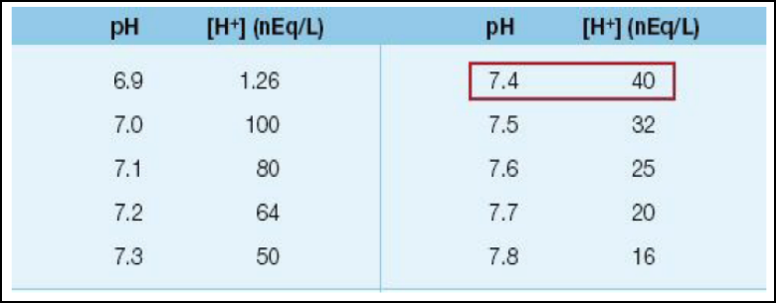
Henderson-Hasselbalch
Basado en el balance entre ácido carbónico y bicarbonato.
Ácidos como donantes de H+ y bases como receptores de H+.
pH, es un valor que emerge de un cálculo logarítmico efectuado sobre la concentración de hidrogeniones.

Slide 13
Equilibrio ácido-base
Entrega de O2 a los tejidos depende de:
  Gasto cardíaco y contenido arterial de oxígeno (CaO2).
  EO2= gasto cardíaco x CaO2.
  CaO2: cantidad de O2 que transporta la Hb y la cantidad de O2 diluído en el plasma.
  CaO2= Hb x SaO2 x 1.34 + PaO2 x 0.003.
1.34: capacidad de fijación de Hb.
0.003: constante de solubilidad del O2 en el plasma.

Slide 14
Equilibrio ácido-base
Santa Marta: presión de atmósfera 760mmHg.
Presión parcial de oxígeno a nivel del mar:
  Presión atmosférica x 21% (porcentaje de O2 en la mezcla).
  760mmHg x 21% = 159.6mmHg.
Medellín: presión de atmósfera 640mmHg.
Presión parcial de oxígeno: 640mmHg x 21% = 134mmHg.

Slide 15
Equilibrio ácido-base
 | Cartagena | Bogotá | Medellín
paO2 | 85-100mmHg. | 62mmHg. | 80 - 82mmHg.
paCO2 | 35-45mmHg. | 32 - 35mmHg. | 31,6 (24 - 37mmHg).
Sat02 | 94%. | 92%. | 93-92%.
pH | 7,35 - 7,45. | 7,35 - 7,45. | 7,35 - 7,45.

Slide 16
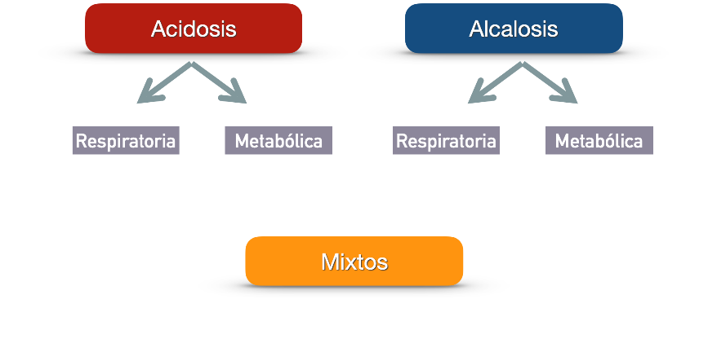
Equilibrio ácido-base

Slide 17
Equilibrio ácido-base
 | Acidosis metabólica | Alcalosis metabólica
Cardiovascular | ↓ inotropismo. Defectos conducción. Vasodilatación arterial. Vasoconstricción venosa. | ↑ inotropismo. Disminución del flujo sanguíneo. Arritimias cardíacas.
Entrega de O2 | < unión O2-Hb. < 2,3DPG (tarde). | ↑ unión O2-Hb. ↑ 2,3DPG (tarde).
Neurológico | Depresión respiratoria. ↓ sensorio. | Excitabilidad. Encefalopatía. Convulsiones.
Metabolismo | ↑ K, ↑ Ca, ↑ úrico. Pérdida proteínas. Demineralización ósea. ↑catecolaminas, PTH y aldosterona. Resistencia a insulina. | ↓ K, ↓ Ca, ↓ PO4. Altera función de enzimas.

Slide 18
Uso de los gases arteriales
Reanimación guiada por metas.
Valoración del estado hemodinámico del paciente.
Valorar la oxigenación del paciente.
Origen y clasificación de los principales trastornos metabólicos y respiratorios.
Reconocer exceso de bases como marcador de estado hemodinámico.

Slide 19
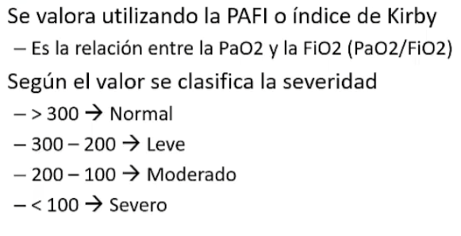
Oxigenación

Slide 20
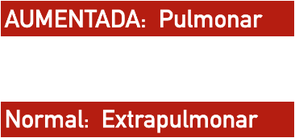
Gradiente alveólo-arterial
Nos muestra la uniformidad entre la ventilación y la perfusión.
La diferencia o el gradiente alvéolo-arterial tiene un rango de normalidad entre 5 y 20 mmHg. Esta se incrementa con la edad, tabaquismo y, con requerimiento de FIO2 altas, podría sobrestimarse.
P(A-a) O2 esperada = 3 + (0,21 x edad).

Slide 21
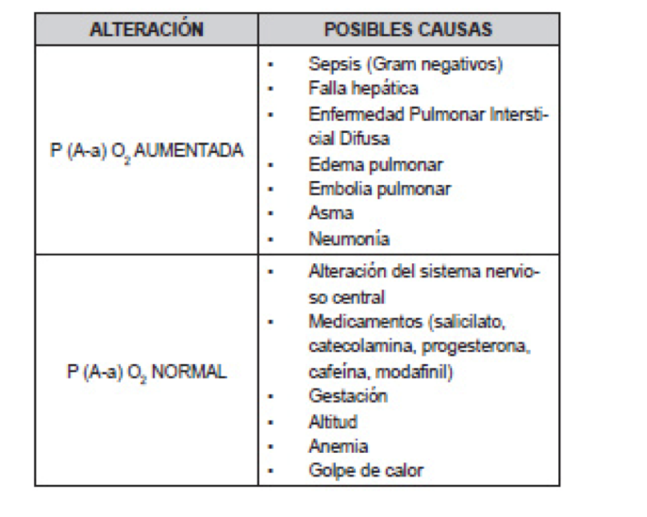
Gradiente alveólo-arterial

Slide 22
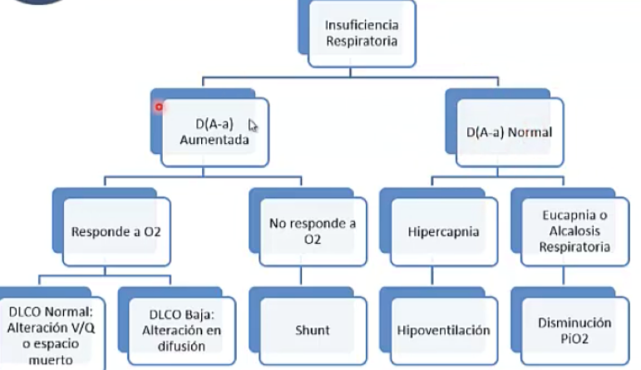
Gradiente alveólo-arterial

Slide 23
Ventilación

Slide 24
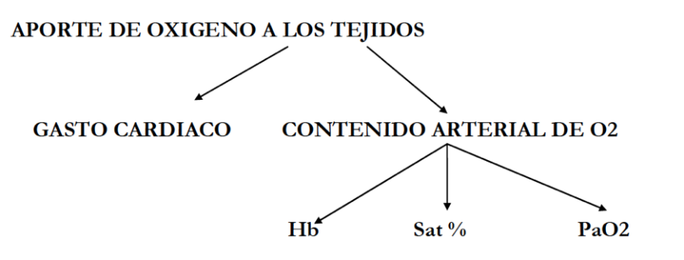
Perfusión periférica

Slide 25
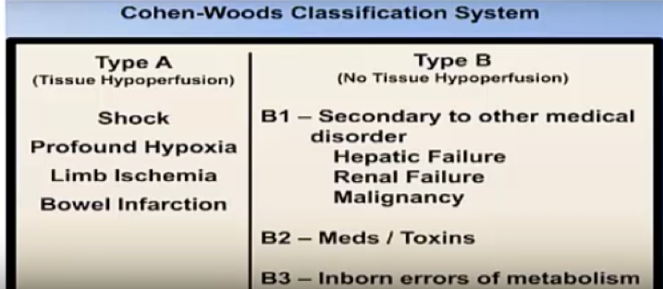
Lactato

Slide 26
Pasos para la interpretación
Paso 1: historia clínica y examen físico:
Signos vitales
Estado neurológico
Signos de infección | Respiratoria.
Síntomas gastrointestinales | Vómito. Diarrea.
Condiciones médicas | DM. Embarazo. ERC. Falla cardíaca. Enfermedad pulmonar.
Medicamentos | Laxantes. Diuréticos. Topiramato. Metformina.
Intoxicación | Fetor acetona: cetoacidosis diabética/isopropil/ OH. Alteraciones visuales: metanol.

Slide 27
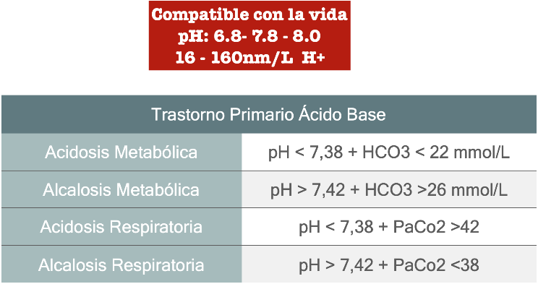
Pasos para la interpretación
Paso 2: determinar el valor del pH:

Slide 28

Pasos para la interpretación

Slide 29
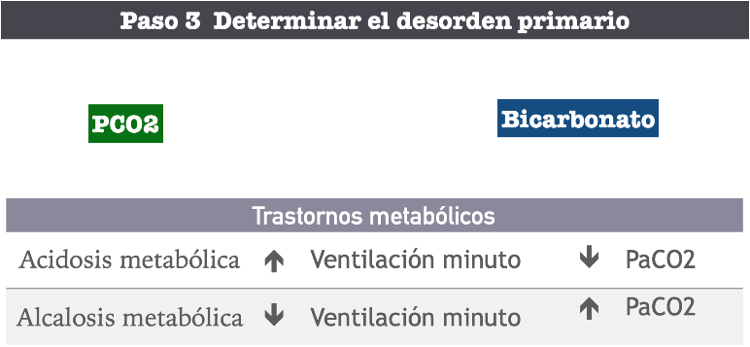
Pasos para la interpretación

Slide 30
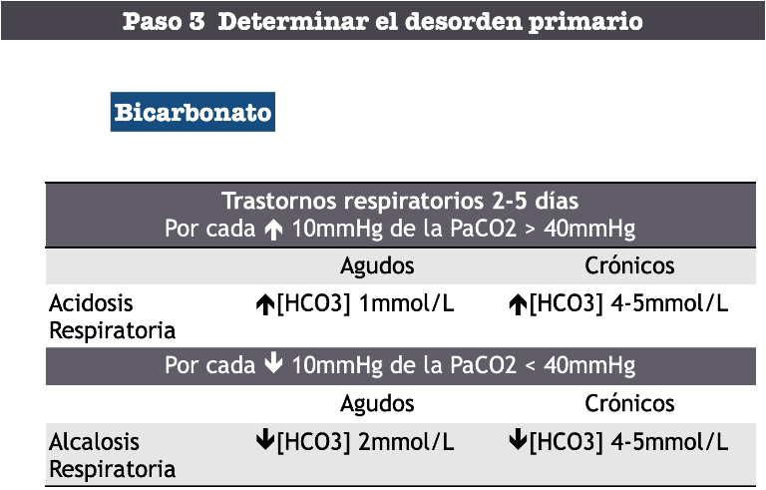
Pasos para la interpretación

Slide 31
Pasos para la interpretación
Acidosis metabólica pH < 7.4 HCO3 < 22mmol/L. Respuesta respiratoria: PACO2 = 1.5 x HCO3 + 8 (+/-2) Si PACO2 es mayor del predicho: acidosis respiratoria superpuesta. Si es menor del predicho: Alcalosis respiratoria.

Slide 32
Pasos para la interpretación
Acidosis respiratoria pH < 7.4 PACO2 > 42mmHg. Respuesta metabólica aguda: Si por cada 10mmHg que se aumenta la PaCO2 por encima de 40mmHg, el HCO3 se incrementa 1mEq/L. Crónica: Si por cada 10mmHg que se aumenta la PaCO2 por encima de 40mmHg, el HCO3 se incrementa 4-5mEq/L. Mayor HCO3: alcalosis / Menor: acidosis

Slide 33
Pasos para la interpretación
Alcalosis metabólica pH > 7.4 HCO3 > 26 mmol/L. Respuesta respiratoria: PACO2 = 0.7 X (HCO3) - 24 + 40+/-2 Si PACO2 es mayor del predicho: acidosis respiratoria sobreagregada. Si es menor del predicho: alcalosis respiratoria.

Slide 34
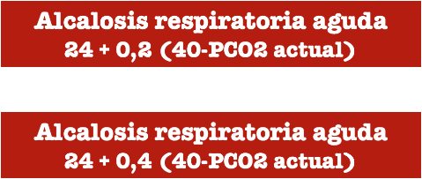
Pasos para la interpretación
Alcalosis respiratoria pH > 7.4 y PACO2 < 38mmHg. Respuesta metabólica aguda: si por cada 10mmHg que dismuye PaCO2 por debajo de 40mmHg, el HCO3 disminuye 2mEq/L. Crónica: Si por cada 10mmHg que dismuye PaCO2 por debajo de 40mmHg, el HCO3 disminuye 4-5mEq/L. Mayor HCO3: alcalosis / Menor: acidosis

Slide 35
Pasos para la interpretación

Slide 36
Pasos para la interpretación

Slide 37
Pasos para la interpretación

Slide 38
Pasos para la interpretación

Slide 39

Pasos para la interpretación
Acidosis respiratoria
pH < 7.4 PACO2 > 42mmHg
Respuesta metabólica aguda
Si por cada 10mmHg que se aumenta la PaCO2 por encima de 40mmHg, el HCO3 se incrementa 1mEq/L
Crónica
Si por cada 10mmHg que se aumenta la PaCO2 por encima de 40mmHg, el HCO3 se incrementa 4-5mEq/L
Mayor HCO3: Alcalosis / Menor: Acidosis

Slide 40

Pasos para la interpretación

Slide 41
Pasos para la interpretación
Acidosis respiratoria
pH < 7.4 PACO2 > 42mmHg
Respuesta metabólica aguda
Si por cada 10mmHg que se aumenta la PaCO2 por encima de 40mmHg, el HCO3 se incrementa 1mEq/L
Crónica
Si por cada 10mmHg que se aumenta la PaCO2 por encima de 40mmHg, el HCO3 se incrementa 4-5mEq/L
Mayor HCO3: Alcalosis / Menor: Acidosis

Slide 42
Pasos para la interpretación
Acidosis respiratoria
pH < 7.4 PACO2 > 42mmHg
Respuesta metabólica aguda
Si por cada 10mmHg que se aumenta la PaCO2 por encima de 40mmHg, el HCO3 se incrementa 1mEq/L
Crónica
Si por cada 10mmHg que se aumenta la PaCO2 por encima de 40mmHg, el HCO3 se incrementa 4-5mEq/L
Mayor HCO3: Alcalosis / Menor: Acidosis

Slide 43
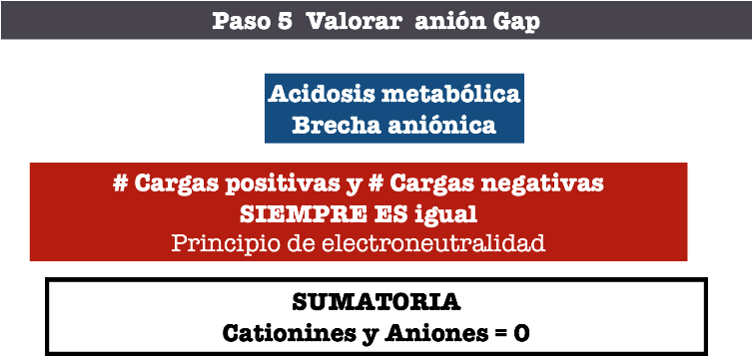
Pasos para la interpretación
Acidosis respiratoria
pH < 7.4 PACO2 > 42mmHg
Respuesta metabólica aguda
Si por cada 10mmHg que se aumenta la PaCO2 por encima de 40mmHg, el HCO3 se incrementa 1mEq/L
Crónica
Si por cada 10mmHg que se aumenta la PaCO2 por encima de 40mmHg, el HCO3 se incrementa 4-5mEq/L
Mayor HCO3: Alcalosis / Menor: Acidosis

Slide 44
Pasos para la interpretación
Acidosis respiratoria
pH < 7.4 PACO2 > 42mmHg
Respuesta metabólica aguda
Si por cada 10mmHg que se aumenta la PaCO2 por encima de 40mmHg, el HCO3 se incrementa 1mEq/L
Crónica
Si por cada 10mmHg que se aumenta la PaCO2 por encima de 40mmHg, el HCO3 se incrementa 4-5mEq/L
Mayor HCO3: Alcalosis / Menor: Acidosis
Na+ - (Cl + HCO3)= 10 a 12mmol/L*.
OJO: bajo nivel de Albumina disminuye el Agap:
  1g/dL que disminuya por debajo de 4, se debe sumar al Agap 2,5Meq/L.
  Anión GAPcorregido = anión GAPcalculado + 2,5 (4,0 – albúmina medida).

Slide 45
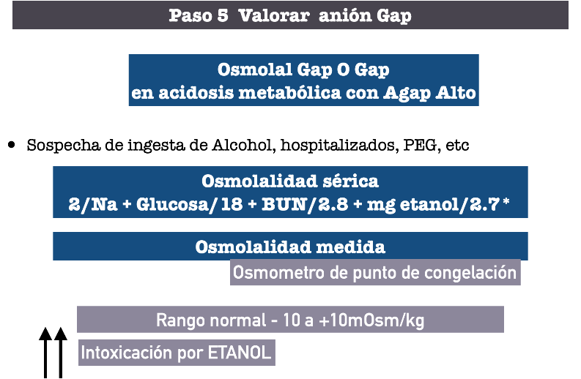
Pasos para la interpretación
Acidosis respiratoria
pH < 7.4 PACO2 > 42mmHg
Respuesta metabólica aguda
Si por cada 10mmHg que se aumenta la PaCO2 por encima de 40mmHg, el HCO3 se incrementa 1mEq/L
Crónica
Si por cada 10mmHg que se aumenta la PaCO2 por encima de 40mmHg, el HCO3 se incrementa 4-5mEq/L
Mayor HCO3: Alcalosis / Menor: Acidosis

Slide 46
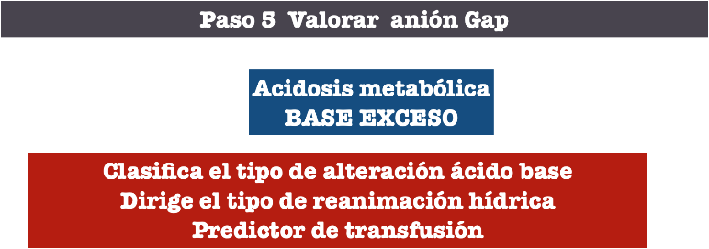
Pasos para la interpretación
Acidosis respiratoria
pH < 7.4 PACO2 > 42mmHg
Respuesta metabólica aguda
Si por cada 10mmHg que se aumenta la PaCO2 por encima de 40mmHg, el HCO3 se incrementa 1mEq/L
Crónica
Si por cada 10mmHg que se aumenta la PaCO2 por encima de 40mmHg, el HCO3 se incrementa 4-5mEq/L
Mayor HCO3: Alcalosis / Menor: Acidosis

Slide 47
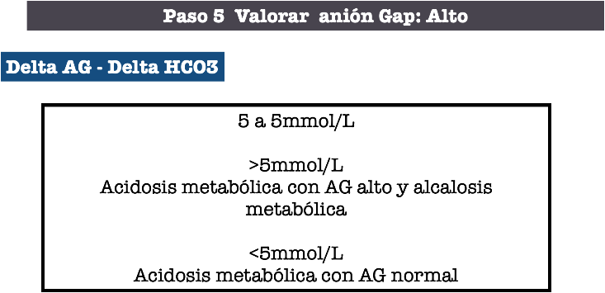
Pasos para la interpretación
Acidosis respiratoria
pH < 7.4 PACO2 > 42mmHg
Respuesta metabólica aguda
Si por cada 10mmHg que se aumenta la PaCO2 por encima de 40mmHg, el HCO3 se incrementa 1mEq/L
Crónica
Si por cada 10mmHg que se aumenta la PaCO2 por encima de 40mmHg, el HCO3 se incrementa 4-5mEq/L
Mayor HCO3: Alcalosis / Menor: Acidosis

Slide 48
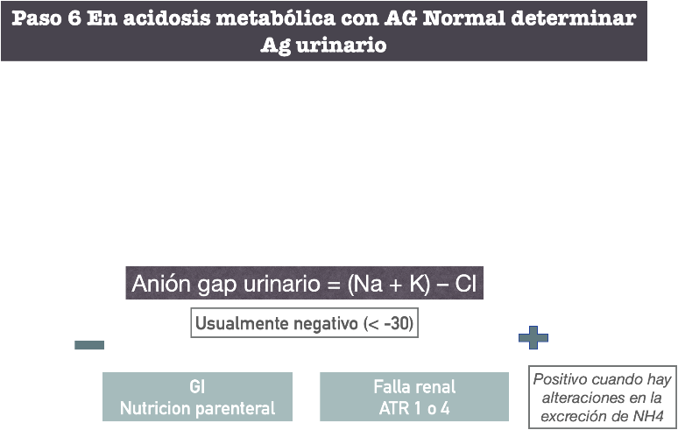
Pasos para la interpretación
Acidosis respiratoria
pH < 7.4 PACO2 > 42mmHg
Respuesta metabólica aguda
Si por cada 10mmHg que se aumenta la PaCO2 por encima de 40mmHg, el HCO3 se incrementa 1mEq/L
Crónica
Si por cada 10mmHg que se aumenta la PaCO2 por encima de 40mmHg, el HCO3 se incrementa 4-5mEq/L
Mayor HCO3: Alcalosis / Menor: Acidosis
Útil para diferenciar alteraciones renales vs extra-renales:
  No se debe interpretar cuando el Ph urinario > 6.8 o cuando hay poliuria.
  Es necesario tener un NaU > 20 (ya que la acidificación distal depende de la entrega de Na).

Slide 49
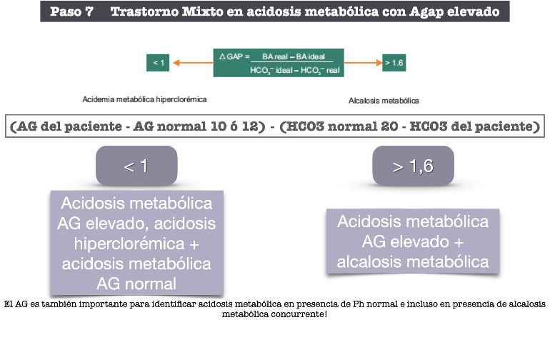
Pasos para la interpretación

Slide 50
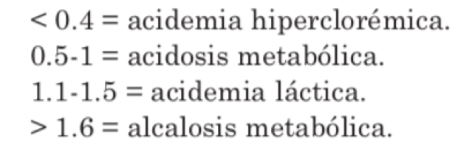
Pasos para la interpretación
Acidosis respiratoria
pH < 7.4 PACO2 > 42mmHg
Respuesta metabólica aguda
Si por cada 10mmHg que se aumenta la PaCO2 por encima de 40mmHg, el HCO3 se incrementa 1mEq/L
Crónica
Si por cada 10mmHg que se aumenta la PaCO2 por encima de 40mmHg, el HCO3 se incrementa 4-5mEq/L
Mayor HCO3: Alcalosis / Menor: Acidosis

Slide 51
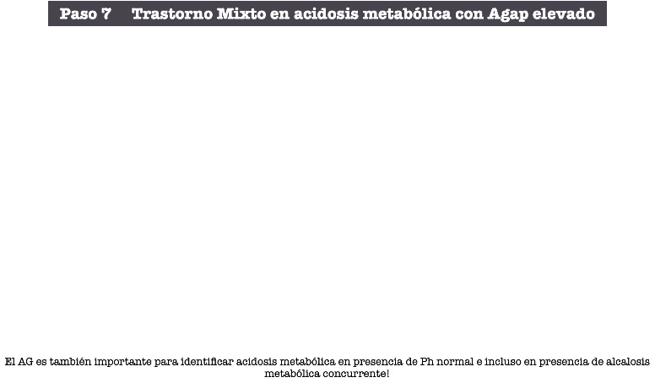
Pasos para la interpretación
Ejemplo No.1:
Paciente urémico con vómito incoercible, tiene el siguiente perfil gasimétrico:
  pH 7.42 – CO2 40 – HCO3 25 – Na 140 – Cl 95 – K 3 Sin trastorno acido base claro.
  Anión Gap = 20 = ELEVADO.
  Acidosis metabólica con AG elevado.
  ∆AG = AG paciente 20 – AG normal 10 = 10.
  ∆HCO3 = HCO3 paciente 25 - HCO3 normal 20 = .
La relación entonces es 20/5 = 4 (o sea, relación > 1.2).
CONCLUSIÓN: Es decir, el paciente tiene una acidosis metabólica gap y una alcalosis metabólica.
La fórmula de compensación de CO2 (para acidosis metabólica): PACO2 = 1.5 x HCO3 + 8 (+/-2).
Acidosis respiratoria.

Slide 52
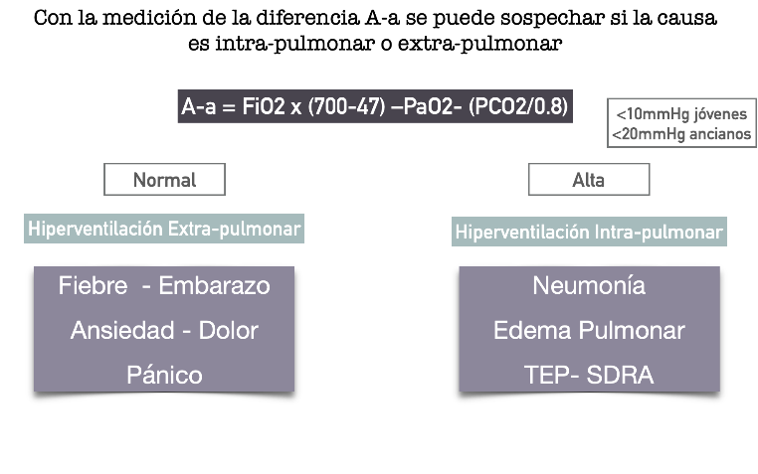
Pasos para la interpretación

Slide 53
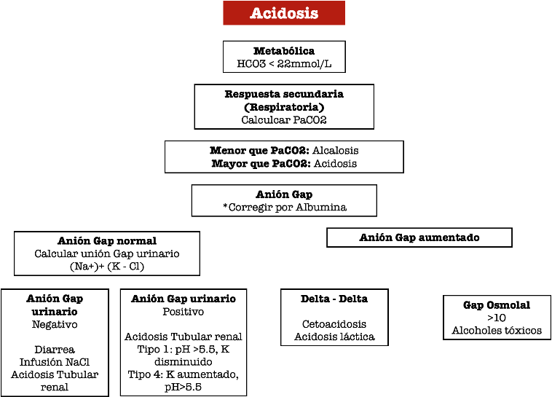

Slide 54
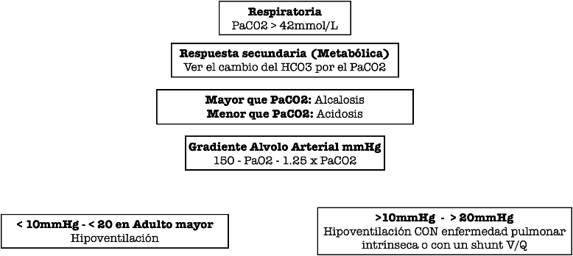
Acidosis

Slide 55
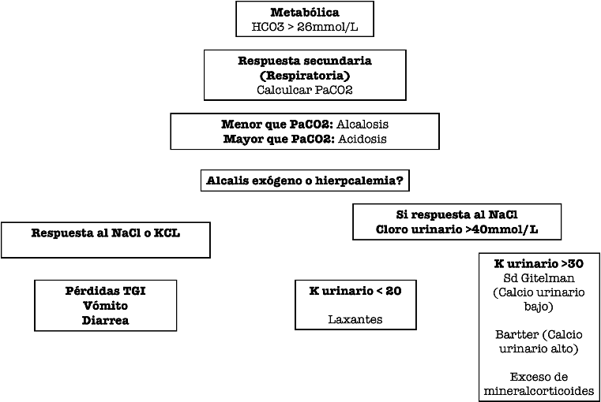
Alcalosis

Slide 56
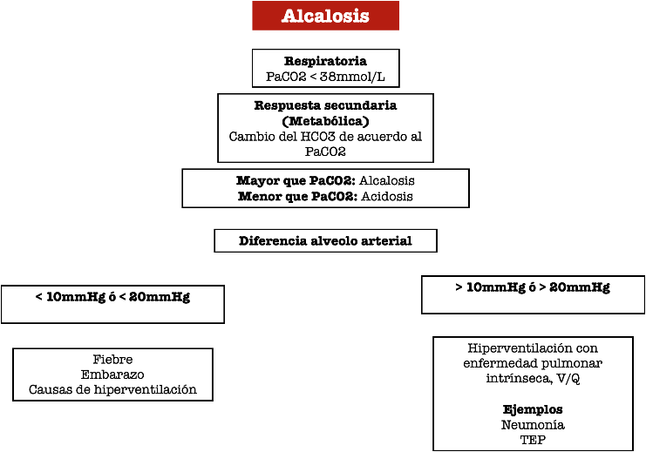

Slide 57
Caso clínico

Slide 58
Caso clínico

Slide 59
Caso clínico

Slide 60
Caso clínico

Slide 61
Caso clínico

Slide 62
Caso clínico

Slide 63
Interpretación de gases arteriales: una visión desde urgencias
Mateo Zuluaga Gómez
Medicina de urgencias

